Slide 1

Geograﬁya
5-
sinf
Mavzu: Amaliy mashg‘ulot

Slide 2
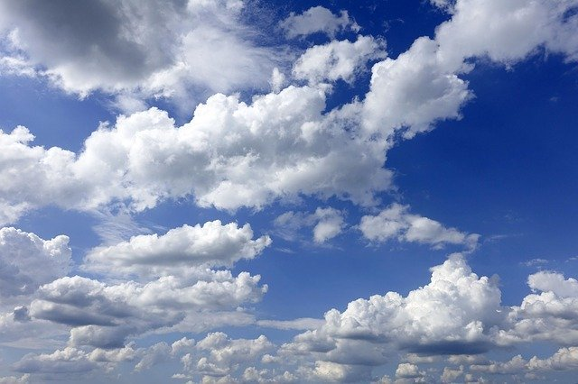
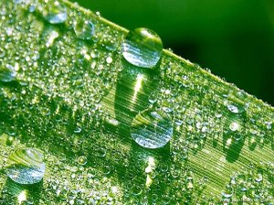
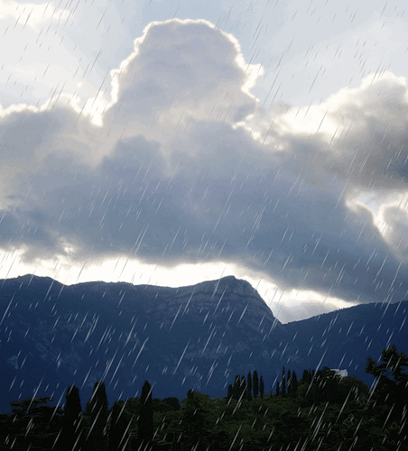
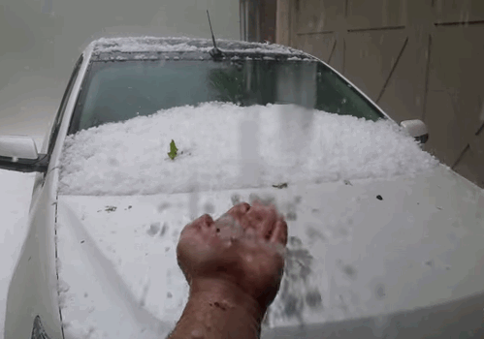
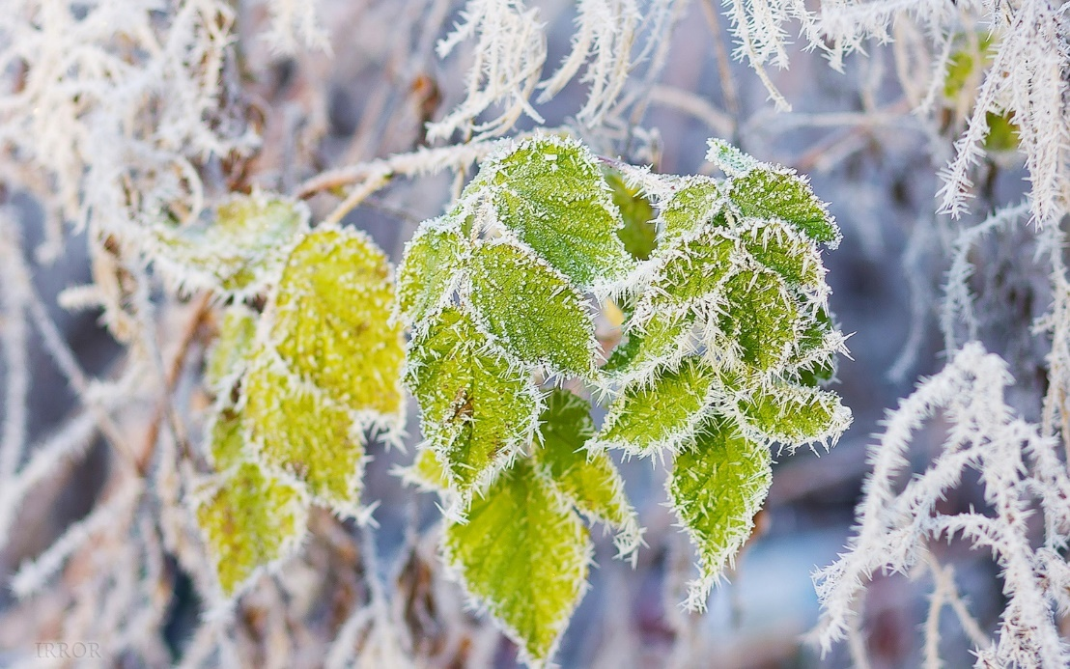
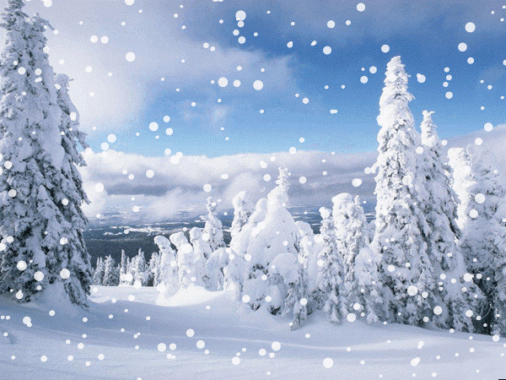
Atmosfera - havo qobig‘i

Slide 3


O‘rganamiz …
Shamolning yo‘nalishi va kuchini aniqlash
“Shamollar guli”ni chizish
Havo namligini hisoblash
Namlanish darajasini hisoblash

Slide 4
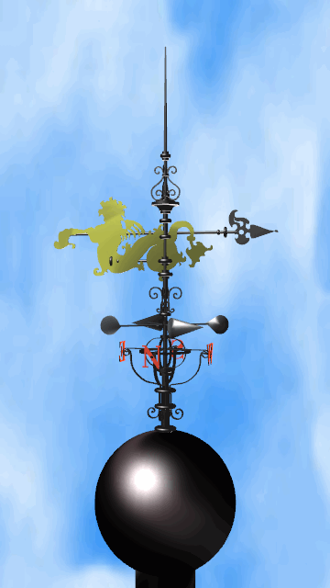

Shamolning yo‘nalishi va kuchini aniqlash
Bu amaliy ishni bajarish uchun quyidagilarni bilish zarur:
1. Shamol nima? Shamol yo‘nalishi qaysi asbob yordamida aniqlanadi?

Slide 5
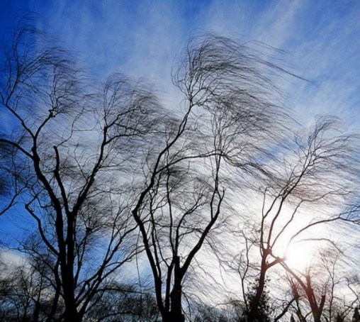
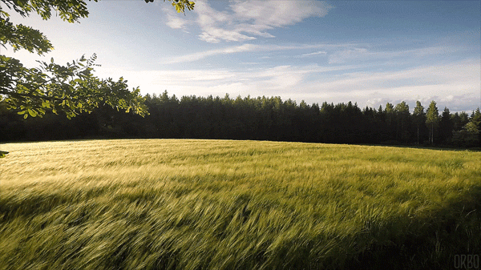

Shamol
Havoning gorizontal harakati
shamol deyiladi.
Havo bosim
yuqori bo‘lgan joydan past bosimli joyga tomon yer yuzasi
bo‘ylab harakatlanadi.

Slide 6
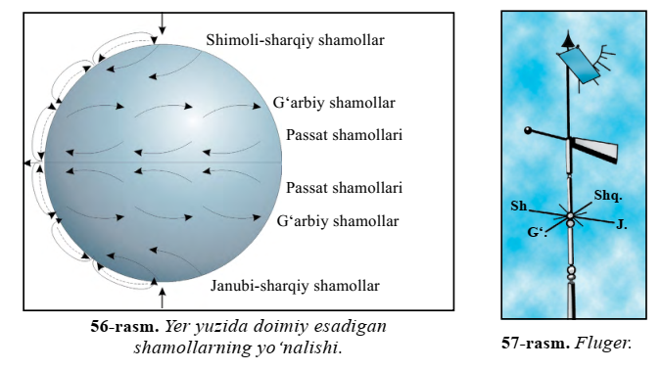
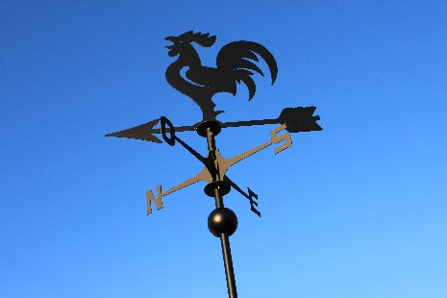
Fluger
Fluger - shamolning yo‘nalishini va kuchini aniqlaydigan asbob.

Slide 7
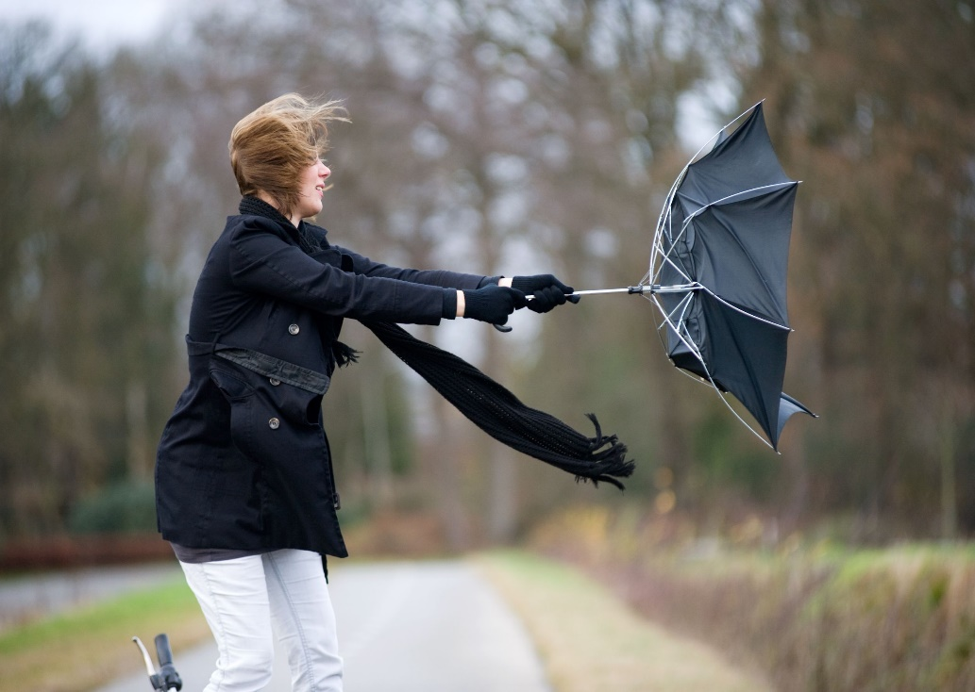
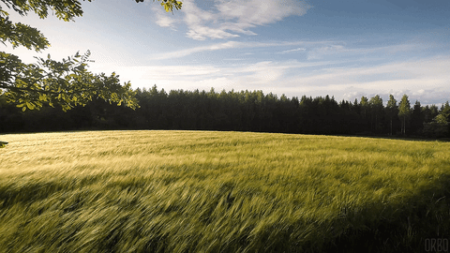
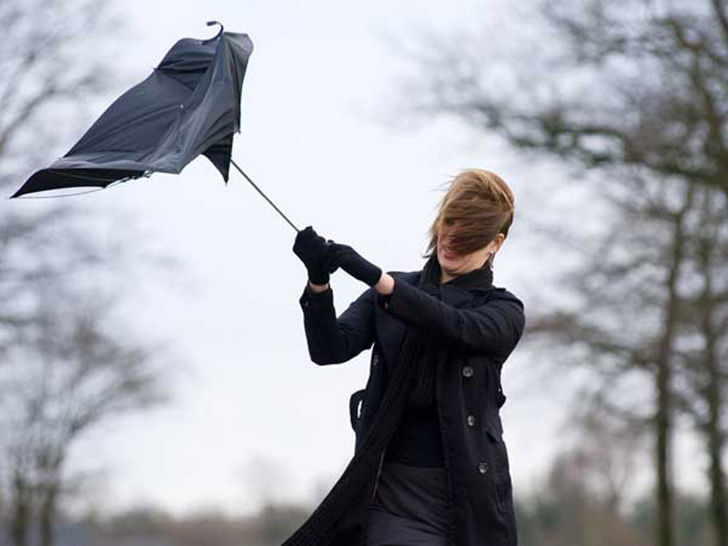
Shamolning yo‘nalishi va kuchini aniqlash
Bu amaliy ishni bajarish uchun quyidagilarni bilish zarur:
2. Shamolning kuchini qanday aniqlash mumkin?

Slide 8
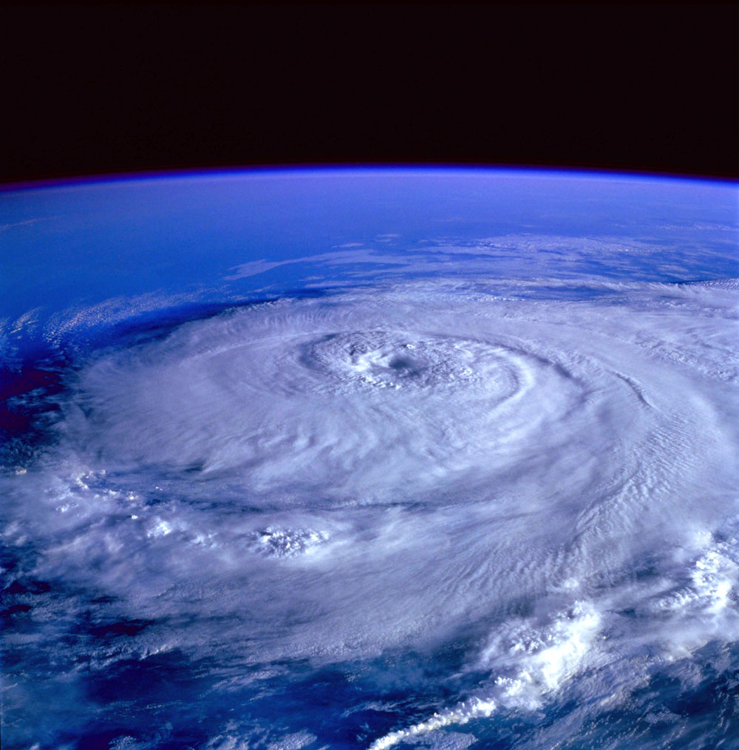
Shamolning yo‘nalishi va kuchini aniqlash
1) quyidagi holatlardan qaysi birida shamol kuchliroq esishini aniqlang va ularni tartib bilan joylashtiring:
a) 718 mm Hg 701 mm Hg
b) 685 mm Hg 724 mm Hg
c) 749 mm Hg 726 mm Hg
d) 678 mm Hg 693 mm Hg

Slide 9
Shamolning yo‘nalishi va kuchini aniqlash
Atmosfera bosimi orasidagi farq qanchalik katta bo‘lsa, shamol shuncha kuchli esadi.
a) 718 mm Hg 701 mm Hg - 17
b) 685 mm Hg 724 mm Hg - 39
c) 749 mm Hg 726 mm Hg - 23
d) 678 mm Hg 693 mm Hg - 15

Slide 10
Shamolning yo‘nalishi va kuchini aniqlash
Atmosfera bosimi orasidagi farq qanchalik katta bo‘lsa, shamol shuncha kuchli esadi.
b) 685 mm Hg 724 mm Hg - 39
c) 749 mm Hg 726 mm Hg - 23
a) 718 mm Hg 701 mm Hg - 17
d) 678 mm Hg 693 mm Hg - 15

Slide 11
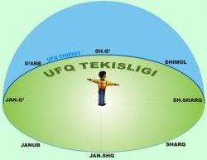
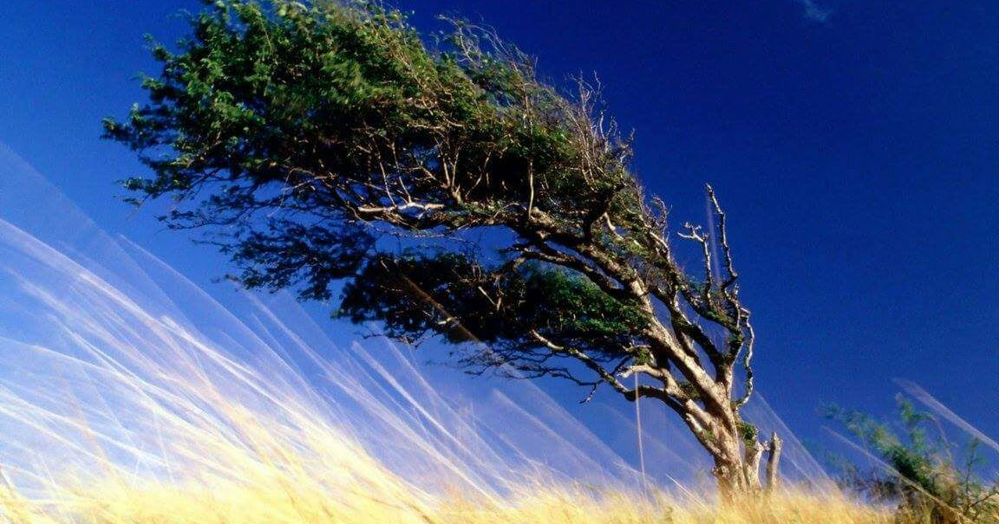
Shamolning yo‘nalishi va kuchini aniqlash
2) agar siz yashayotgan hududga shamollar qishda shimoldan, bahorda g‘arb va janubi-g‘arbdan, yozda janubdan essa, ularni qanday nomlaymiz?

Slide 12
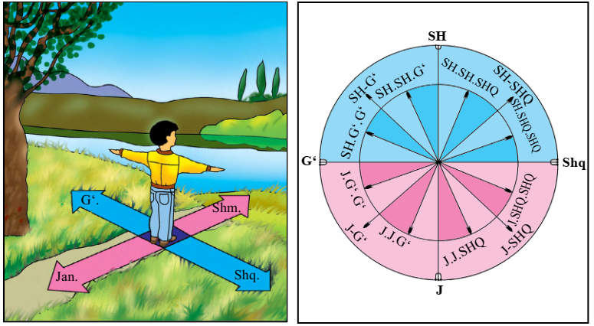

Shamollar
Shamol qayoqdan kelayotgan bo‘lsa, ufqning o‘sha tomoni
nomi bilan ataladi.
Shamol g‘arbdan esayotgan bo‘lsa, g‘arbiy shamol, shimoli-sharqdan kelayotgan bo‘lsa, shimoli-sharqiy shamol deyiladi va hokazo.

Slide 13

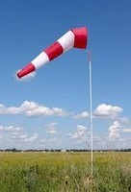

Shamol yo‘nalishi
Qishda shimoldan essa – shimoliy shamol;
bahorda g‘arbdan essa – g‘arbiy, janubi-g‘arbdan essa - janubi-g‘arbiy shamol;
yozda janubdan essa – janubiy shamol deyiladi.

Slide 14
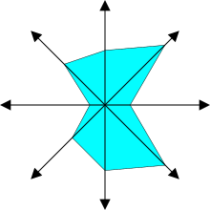
“Shamollar guli”ni chizish
Bu amaliy ishni bajarish uchun quyidagilarni bilish zarur:
1. “Shamollar guli” nima?
2. “Shamollar guli”ni qanday chizish mumkin?

Slide 15
“Shamollar guli”ni chizish
Biror joyda muayyan vaqt (yil, oy, hafta) davomida esgan shamollarning yo‘nalishini ko‘rsatuvchi chizma “shamollar guli” deb
ataladi.

Slide 16

“Shamollar guli”ni chizish
“Shamollar guli”ni chizish uchun biror nuqta belgilanib, unga ufq tomonlari yo‘nalishi chiziqlari chiziladi va shu chiziqlarda shamollarning esish tomonlari nuqtadan boshlab mutanosib ravishda belgilab chiqiladi.
Sh
Sh-g‘
Masshtab: 1 cm – 1 kun
Sh-shq
G‘
Shq
J-g‘
J-shq
J

Slide 17

“Shamollar guli”ni chizish
1-kun | 2-kun | 3-kun | 4-kun | 5-kun | 6-kun | 7-kun | 8-kun | 9-kun | 10-kun | 11-kun | 12-kun | 13-kun | 14-kun | 15-kun
sh | sh | sh-shq | shq | j-shq | j-shq | j | j-g‘ | j-g‘ | g‘ | g‘ | g‘ | g‘ | sh-g‘ | sh-g‘
Masshtab: 1 cm – 1 kun
Sh
Sh-g‘
Shunda har bir chiziqning uzunligi shamol shu tomondan esgan kunlar soniga mos bo‘ladi. Shundan so‘ng chiziqlar uchi birlashtiriladi va “shamollar guli” hosil bo‘ladi.
Sh-shq
G‘
Shq
J-g‘
J-shq
J

Slide 18
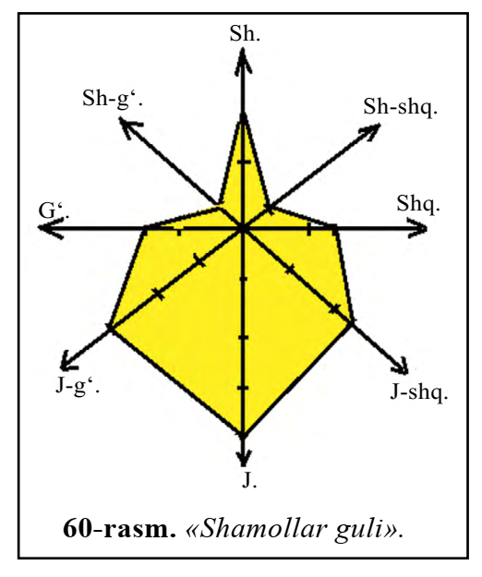
“Shamollar guli”ni chizish
Termizda bir oy davomida shamollar quyidagi yo‘nalishlarda esgan:
Shimoldan | 4 kun
Shimoli-sharqdan | 1 kun
Sharqdan | 3 kun
Janubi-sharqdan | 5 kun
Janubdan | 8 kun
Janubi-g‘arbdan | 6 kun
G‘arbdan | 3 kun
Shimoli-g‘arbdan | 1 kun
Ushbu ma’lumotlar asosida “shamollar guli”ni chizing.

Slide 19
“Shamollar guli”ni chizish
“Shamollar guli”ni chizish uchun, dastlab masshtab tanlab olamiz. Masalan, masshtab 1 santimetrda 2 kun. Biror nuqta tanlab, undan ufq tomonlarini ko‘rsatuvchi chiziqlarni o‘tkazamiz va masshtab asosida shamol esgan kunlarni chizmaga tushiramiz. Natijada “shamollar guli” hosil bo‘ladi.

Slide 20
“Shamollar guli”ni chizish
Masshtab 1 santimetrda 2 kun.
Shimoldan | 4 kun
Shimoli-sharqdan | 1 kun
Sharqdan | 3 kun
Janubi-sharqdan | 5 kun
Janubdan | 8 kun
Janubi-g‘arbdan | 6 kun
G‘arbdan | 3 kun
Shimoli-g‘arbdan | 1 kun

Slide 21
“Shamollar guli”ni chizish

Slide 22
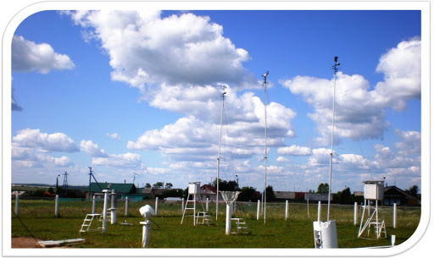
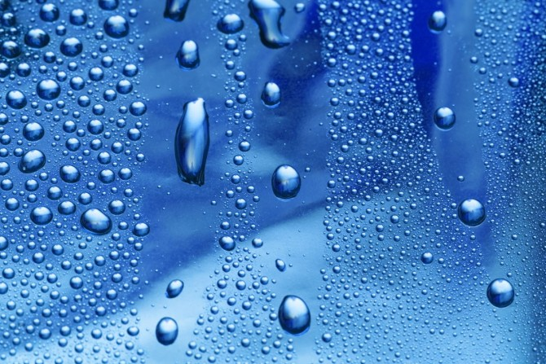
Havo namligini hisoblash
Bu amaliy ishni bajarish uchun quyidagilarni bilish zarur:
1. Havoning mutlaq namligi deb nimaga aytiladi?
2. Havoning nisbiy namligi deb nimaga aytiladi?

Slide 23
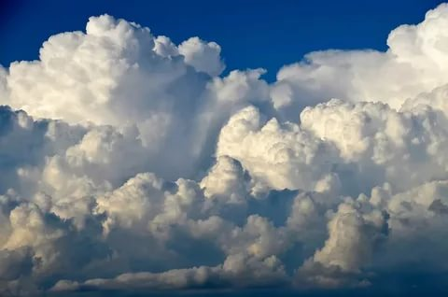
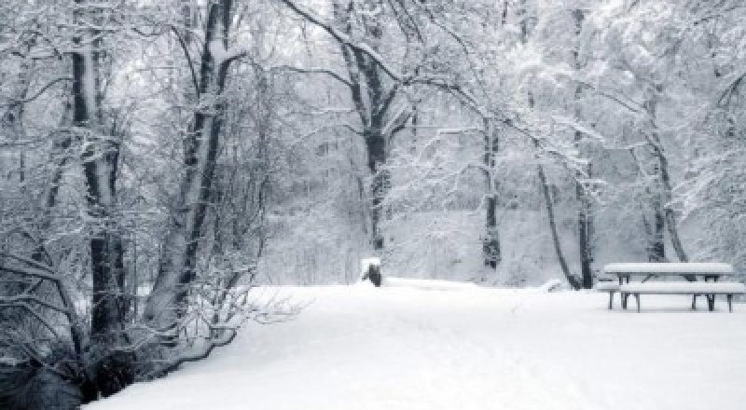
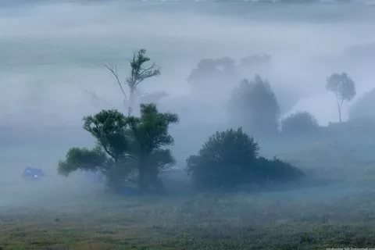

Havodagi suv bug‘i
Havodagi suv bug‘i havoning namligi deyiladi.
Havoda doimo suv bug‘lari bo‘ladi.

Slide 24
Mutlaq namlik
1 m³ havoda mavjud bo‘lgan va gramm hisobida o‘lchanadigan suv bug‘lari miqdori havoning mutlaq namligi deyiladi.
Uning birligi - g/m³

Slide 25
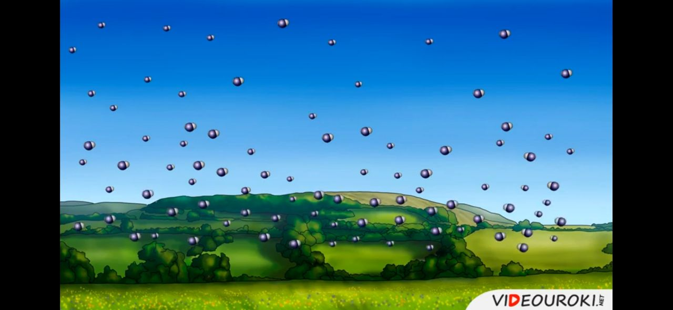
Nisbiy namlik
Havoning nisbiy namligi deb ayni vaqtda havoda mavjud bo‘lgan suv bug‘larini, shu haroratda bo‘lishi mumkin bo‘lgan suv bug‘lari nisbatiga aytiladi va u foizda o‘lchanadi.

Slide 26
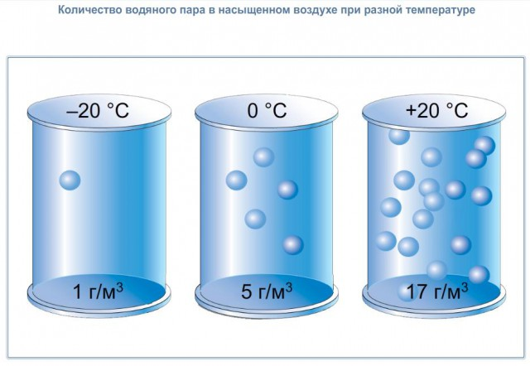
Havodagi suv bug‘i
Agar havo harorati 0 °C bo‘lsa, 1 m³ havo o‘zida 5 g, +10 °C bo‘lsa, 9 g, +20 °C da 17 g va +30 °C bo‘lsa, 30 g suv bug‘ini tutib tura oladi. Demak, havo qanchalik sovuq bo‘lsa, shuncha kam va qanchalik issiq bo‘lsa, shuncha ko‘p suv bug‘ini ushlab tura oladi.
0 °C - 5 g/m³
+10 °C - 9 g/m³
+20 °C - 17 g/m³
+30 °C - 30 g/m³
g/m³
g/m³
g/m³

Slide 27
Havo namligini hisoblash
Topshiriq: 1. Quyidagi jadvalning bo‘sh kataklarini to‘ldiring:
Havoning harorati, °С | Mutlaq namligi, g/m³ | Nisbiy namligi, %
0 | 3 | ?
+10 | ? | 67
+20 | 10 | ?
+30 | ? | 50

Slide 28
Havo namligini hisoblash
Havoning harorati, ° С | Mutlaq namligi, g/m³ | Nisbiy namligi, %
0 | 5 | 100
+10 | 9 | 100
+20 | 17 | 100
+30 | 30 | 100
5 g/m³ - 100 %
3 g/m³ - Х %
$$Nisbiy namlik=\frac{3∗100\%}{5}=60 \%$$
1 g/m³
5 g/m³
17 g/m³

Slide 29
Havo namligini hisoblash
Quyidagi jadvalning bo‘sh kataklarini to‘ldiring:
Havoning harorati, ° С | Mutlaq namligi, g/m³ | Nisbiy namligi, %
0 | 3 | 60
+10 |  | 67
+20 | 10
+30 |  | 50

Slide 30
Havo namligini hisoblash
Havoning harorati, ° С | Mutlaq namligi, g/m³ | Nisbiy namligi, %
0 | 5 | 100
+10 | 9 | 100
+20 | 17 | 100
+30 | 30 | 100
9 g/m³ - 100 %
X g/m³ - 67 %
1 g/m³
$$Nisbiy namlik=\frac{9∗67\%}{100}=6,03 \text{g}\text{/}\text{m}\text{³}$$
5 g/m³
17 g/m³

Slide 31
Havo namligini hisoblash
Quyidagi jadvalning bo‘sh kataklarini to‘ldiring:
Havoning harorati, ° С | Mutlaq namligi, g/m³ | Nisbiy namligi, %
0 | 3 | 60%
+10 | 6,03 | 67
+20 | 10
+30 |  | 50

Slide 32
Havo namligini hisoblash
Havoning harorati, ° С | Mutlaq namligi, g/m³ | Nisbiy namligi, %
0 | 5 | 100
+10 | 9 | 100
+20 | 17 | 100
+30 | 30 | 100
17 g/m³ - 100 %
10 g/m³ - Х %
$$Nisbiy namlik=\frac{10∗100\%}{17}=58,8 \%$$
1 g/m³
5 g/m³
17 g/m³

Slide 33
Havo namligini hisoblash
Quyidagi jadvalning bo‘sh kataklarini to‘ldiring:
Havoning harorati, ° С | Mutlaq namligi, g/m³ | Nisbiy namligi, %
0 | 3 | 60
+10 | 6,03 | 67
+20 | 10 | 58,8
+30 |  | 50

Slide 34
Havo namligini hisoblash
Havoning harorati, ° С | Mutlaq namligi, g/m³ | Nisbiy namligi, %
0 | 5 | 100
+10 | 9 | 100
+20 | 17 | 100
+30 | 30 | 100
30 g/m³ - 100 %
X g/m³ - 50 %
1 g/m³
$$Nisbiy namlik=\frac{30∗50\%}{100}=15 \text{g}\text{/}\text{m}\text{³}$$
5 g/m³
17 g/m³

Slide 35
Havo namligini hisoblash
Quyidagi jadvalning bo‘sh kataklarini to‘ldiring:
Havoning harorati, ° С | Mutlaq namligi, g/m³ | Nisbiy namligi, %
0 | 3 | 60
+10 | 6,03 | 67
+20 | 10 | 58,8
+30 | 15 | 50

Slide 36
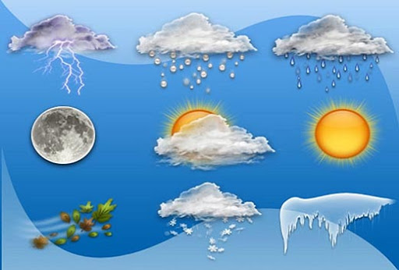
Namlanish darajasini hisoblash
Bu amaliy ishni bajarish uchun quyidagilarni bilish kerak:
1. Havo namligi deb nimaga aytiladi?
2. Yillik yog‘in miqdori qanday topiladi?
3. Bug‘lanish nima?

Slide 37
Namlanish darajasi
Namlanish darajasi deb yillik yog‘in miqdorining yillik mumkin bo‘lgan bug‘lanish miqdoriga nisbatiga aytiladi.
Masalan, Toshkent shahrida yillik yog‘in miqdori o‘rtacha 400 mm, mumkin bo‘lgan bug‘lanish esa 1600 mm deylik.
Namlanish darajasi 400 mm : 1600 mm = 0,25.

Slide 38
Namlanish darajasini hisoblash
Quyidagi ma’lumotlar asosida namlanish darajasini aniqlang.
Bo‘sh kataklarni to‘ldiring.
Joy nomi | Yillik yog‘in miqdori, mm | Yillik bug‘lanish, mm | Namlanish darajasi
Amudaryo etagi | 150 | 2000
Sirdaryo viloyati | 250 | 1800
Andijon viloyati | 500 | 1500
Piskom qishlog‘i | 900 | 900

Slide 39
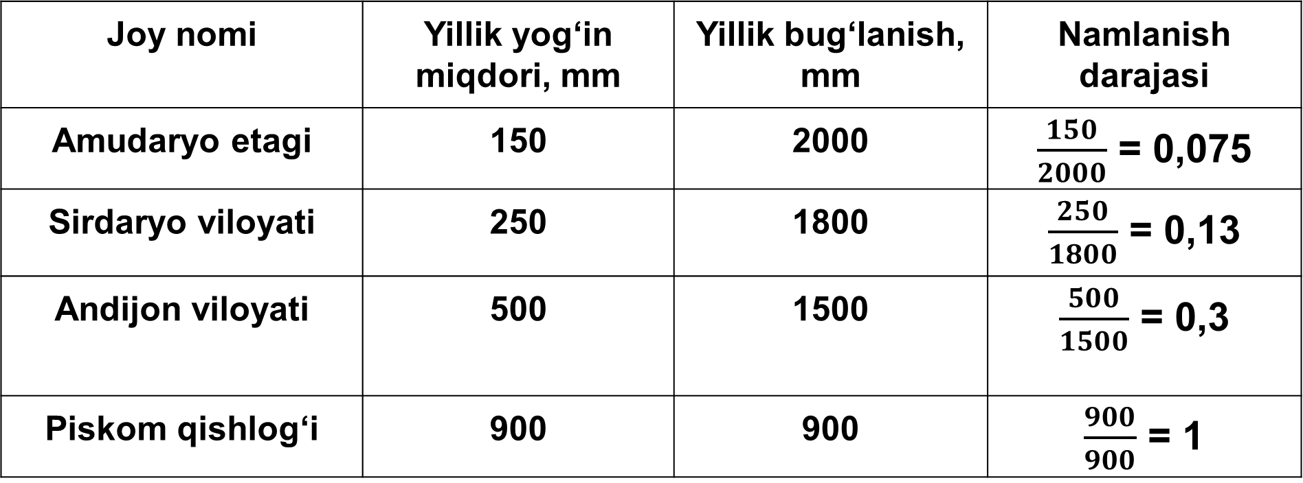
Namlanish darajasini hisoblash
Quyidagi ma’lumotlar asosida namlanish darajasini aniqlang.
Bo‘sh kataklarni to‘ldiring.
Joy nomi | Yillik yog‘in miqdori, mm | Yillik bug‘lanish, mm | Namlanish darajasi
Amudaryo etagi | 150 | 2000 | $\frac{150}{2000}$ = 0,075
Sirdaryo viloyati | 250 | 1800 | $\frac{250}{1800}$ = 0,13
Andijon viloyati | 500 | 1500 | $\frac{500}{1500}$ = 0,3
Piskom qishlog‘i | 900 | 900 | $\frac{900}{900}$ = 1

Slide 40
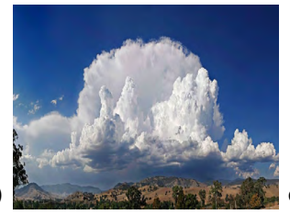
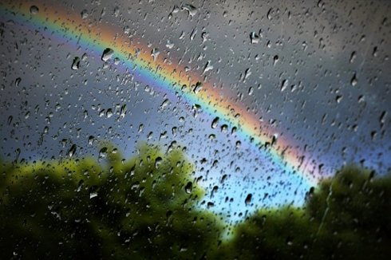
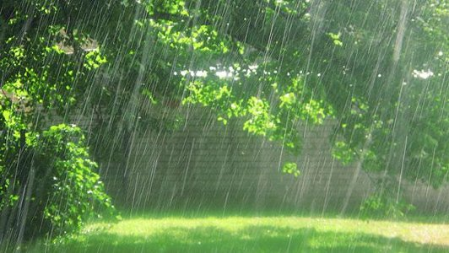
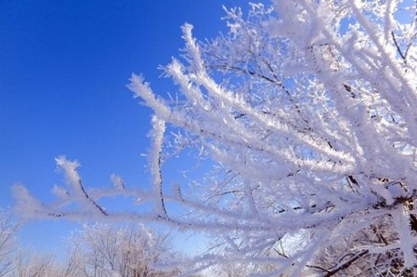
Xulosa

Slide 41

Mustaqil bajarish uchun topshiriqlar:
1. Darslikning 88- 90-sahifalaridagi “Amaliy mashg‘ulot” mavzusidagi barcha topshiriqlarni bajarish.
2. 60-rasmni chizish.

Slide 42
“Shamollar guli”ni chizish
Topshiriq. 1) mart oyining dastlabki 15 kunligida Buxoroda shamol quyidagi yo‘nalishlardan esgan: shimoldan 2 kun, shimoli-sharqdan 1 kun, sharqdan 1 kun, janubi-sharqdan 2 kun, janubdan 1 kun, janubi-g‘arbdan 2 kun, g‘arbdan 4 kun, shimoli-g‘arbdan 2 kun.
Ushbu ma’lumotlardan foydalanib, “shamollar guli”ni chizing.

Slide 43
“Shamollar guli”ni chizish
2) Toshkent shahrida fevral oyining so‘nggi 15 kunligida shamol quyidagi yo‘nalishlardan esgan: shimoldan 3 kun, shimoli-sharqdan 2 kun, sharqdan 1 kun, janubi-sharqdan 1 kun, janubdan 1 kun, janubi-g‘arbdan 2 kun, g‘arbdan 1 kun, shimoli-g‘arbdan 4 kun.
Ushbu ma’lumotlardan foydalanib, “shamollar guli”ni chizing.

